Slide 1

TAV
Torino-Lione
Accordo Internazionale Italia-Francia: condizioni per la ratifica.
Avv. Stefano Bertone

Slide 2

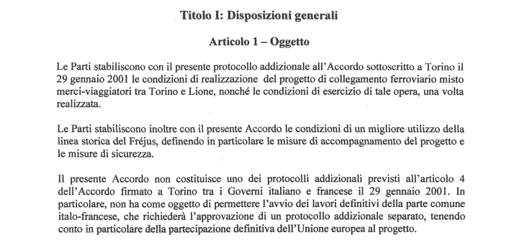
Accordo 2012, 1° limite
La eventuale ratifica del secondo Accordo Italia-Francia, anno 2012, ha un primo limite funzionale: non permette l’avvio dei lavori

Slide 3
Accordi 2012 e 2001: limiti strutturali e legali
L’Accordo del 2012 è un protocollo dell’Accordo del 2001, ratificato con legge del 2002.
Legge 228/02, ratifica ed esecuzione dell'’Accordo tra il Governo della Repubblica italiana ed il Governo della Repubblica francese per la realizzazione di una nuova linea ferroviaria Torino-Lione, fatto a Torino il 29 gennaio 2001’;
art. 1 «oggetto»:
«l'entrata in servizio [della Nuova Linea Torino Lione] dovrebbe aver luogo alla data di saturazione delle opere esistenti»;

Slide 4
Perchè lo dice?
La formulazione “saturazione delle opere esistenti” fu suggerimento del gruppo di lavoro “Ambiente e territorio” creato dal Ministro dell'Ambiente e volto ad integrare, con altri due GdL, la Commissione Intergovernativa Italia-Francia.
Nel rapporto del GdL consegnato ai due governi nel 2000 e dal quale nacque l'Accordo, erano indicate le “preoccupazioni circa l’inutilità del quadruplicamento” della linea a fronte della “debolezza della domanda passeggeri e merci” nonchè “il pericolo che “...l’ingentissimo investimento si sarebbe tradotto in un ingentissimo spreco di denaro”.

Slide 5
Condizione indispensabile
Nel dibattito parlamentare precedente la ratifica dell’Accordo, saturazione e previsione di crescita del traffico restano costantemente in primo piano.
Dichiarazioni dei relatori alla Camera dei Deputati.
On. Naro “linea ritenuta necessaria per la saturazione del traffico su rotaia dell'attuale collegamento italo-francese” (Resoconto della III Commissione permanente Affari esteri e comunitari, martedì 18 giugno 2002, pag. 16);
On. Buemi, previsione di “un raddoppio del traffico merci da 10 a 20 milioni di tonnellate per il 2006” (Resoconto della II Commissione permanente Giustizia, martedì 25 giugno 2002, pag. 20);

Slide 6
Condizione indispensabile
On. Crosetto “eventuale realizzazione della linea ferroviaria Torino – Lione” (Resoconto della V Commissione permanente (Bilancio, tesoro e programmazione, Martedì 2 luglio 2002);
On. Napoli “necessario realizzare fra il 2015 e il 2020 un'offerta ferroviaria supplementare…mediante la costruzione di una nuova linea” sulla base di stime, l’una di previsione al 2015 di “20 Mt di merce/anno”, l’altra di “quadruplicamento del traffico attuale su ferro (40 Mt)” (Resoconto della VIII Commissione permanente Ambiente, territorio e lavori pubblici, mercoledì 26 giugno 2002, allegato, pagg. 57-59).

Slide 7
Condizione indispensabile
I fondamenti giuridici della proposta di ratifica dell’Accordo – e cioè la crescita dei volumi di traffico con conseguente saturazione della linea già esistente, e già sottoutilizzata - vennero ribaditi in sede di dibattito in aula:
per il relatore Napoli si era in presenza di una
“mancanza di una adeguata offerta infrastrutturale in grado di soddisfare la domanda di trasporto attuale e di sopportare la crescita della domanda futura…presenza di un'unica e vetusta linea ferroviaria con una scarsa capacità di trasporto residua” (Verbale seduta n. 188 del 18/9/2002, Resoconto, pag. 14).

Slide 8
Condizione indispensabile
Assemblea Nazionale francese, dibattito parlamentare che precedette la ratifica dell’Accordo, parole della relatrice:
“la saturazione della linea è precondizione indispensabile” (seduta del 13.2.2002, pag. 1366).

Slide 9
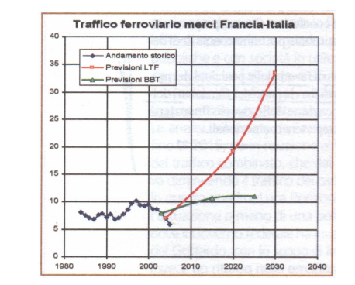
Condizione indispensabile: c'è?
Capacità linea storica: tra 21 e 22 milioni di tonnellate di merci (ipotesi conservativa)
Andamento traffico ultimi 10 anni
2003: 9,7
2004: 6
2006: 3,9
2010: 2,4
2012: 1,9

Slide 10
Manca la condizione
10 anni fa la linea esistente era usata al 50% e con previsioni di aumento, ora è usata a meno del 10%, dunque le ‘opere esistenti’ hanno il 90% dello ‘spazio’ libero.
Non solo la saturazione non si è verificata ma mai si sono verificati sospetti di una tendenza in tale senso (eccetto post-incendio Bianco). Le condizioni che avevano determinato i due paesi ad accordarsi nel 2001 sono venute meno (da 13 anni).
Scomparsa la condizione giuridica essenziale per la sopravvivenza dell’Accordo, decade l'interesse del contribuente nazionale italiano (e francese, ed europeo). Proseguire l'opera diviene illegale.

Slide 11
No saturazione, tuttavia...
LTF, società pubblica, scrive nel suo statuto del 2009, un atto pubblico, che si fa il TAV per la
“prossima saturazione” della linea storica.
FALSO!

Slide 12

No saturazione, tuttavia...
Sempre LTF, 2010, progetto preliminare, un altro atto pubblico:
“sopportare i continui aumenti di traffico merci”
FALSO!
e
“fronteggiare la saturazione della Linea Storica”
FALSO!

Slide 13
Abrogare si può
Convenzione di Vienna sul diritto dei trattati del 1969
Art. 61 - Sopravvenienza di una situazione che rende impossibile l'esecuzione:
“Una parte può invocare l'impossibilità di esecuzione come motivo di estinzione o di recesso se questa impossibilità risulta dalla scomparsa o dalla distruzione definitiva di un oggetto indispensabile alla esecuzione del trattato”.

Slide 14
Abrogare si può
Convenzione di Vienna sul diritto dei trattati del 1969
Art. 62 - Cambiamento fondamentale delle circostanze
“Un cambiamento fondamentale delle circostanze intervenuto rispetto alle circostanze esistenti al momento della conclusione di un trattato e che non era stato previsto dalle parti non può essere invocato come motivo di estinzione o di recesso, a meno che:
l'esistenza di tali circostanze non abbia costituito una base essenziale del consenso delle parti a vincolarsi al trattato”

Slide 15
Abrogare si può
A seguito del cambiamento delle circostanze (traffici in calo anziché in crescita, ultimazione lavori ammodernamento linea storica e quindi impossibilità di raggiungere la saturazione), viene a mancare la circostanza che era base essenziale del consenso delle parti (saturazione come momento di entrata in funzione della nuova linea).

Slide 16
Che succede se si abroga?
Convenzione di Vienna sul diritto dei trattati del 1969
Art. 70 - Conseguenze dell'estinzione di un trattato
“Salvo diversa disposizione del trattato o diverso accordo delle parti, il fatto che un trattato si sia estinto in virtù delle disposizioni del trattato medesimo o in conformità della presente Convenzione:
libera le parti dall'obbligo di continuare ad applicare il trattato”.

Slide 18
Cost ‘low’ rispetto a…?
E se il costo iniziale dell’intera linea fosse stato appositamente esorbitante ed altissimo in modo da fare apparire la suddivisione per fasi e l’abbassamento una imperdibile convenienza?
Se fosse una mossa di marketing e psicologia?
La psicofisica è una scienza che studia le percezioni sensoriali, nata nel 1800: l'essere umano è acutamente sensibile alle differenze e non altrettanto sensibile ai valori assoluti. La behavioral decision theory studia come le persone effettuano le loro decisioni. Emerge che l’attenzione dell’essere umano si concentra sul c.d. valore “àncora”

Slide 19
Cost ‘low’ rispetto a…?
Il TAV Torino-Lione costerà 22 miliardi di euro, valore àncora. Sensazione: tantissimo.
Successivamente il promotore cambia idea. Con il progetto low cost costerà, all’inizio, solo più 8 miliardi. Sensazione: grande risparmio.
Sensibilità alle differenze: 8 mld diventa piccolissimo, quasi trascurabile, perché la nostra testa continua per motivazioni di natura psicologica complesse, a rimanere concentrata sul quanto si è risparmiato dai 22 miliardi del valore àncora (14 miliardi) piuttosto che a quanto costerebbero, per la prima fase, quegli 8 miliardi di euro (16.000 miliardi di Lit.).
Succede solo in Italia?

Slide 20

Cost ‘low’ rispetto a…?
The Guardian, 12.11.2013:
“Lord Heseltine has suggested the cost of the HS2 high-speed rail line could be cut by up to £10bn.
Some estimates of the costs and benefits of the high-speed rail line are "mumbo jumbo" calculated by men with slide rules, a former Conservative deputy prime minister has said”

Slide 21
Cambio di strategia
‘Osservatorio’ - Presidenza Consiglio dei Ministri, 28.3.2012
“Dall’esame delle caratteristiche della linea storica…è emerso chiaramente che i limiti maggiori si concentrano sulla galleria del Frejus…il tunnel ferroviario esistente presenta forti carenze dal punto di vista geometrico (altezza e sagoma) che causano limitazioni al passaggio dei container maggiormente diffusi sul mercato, i PC45, oltre a non permettere il transito dei convogli di Autostrada Ferroviaria a grande sagoma”
http://www.regione.piemonte.it/speciali/nuova_TorinoLione/dwd/audizione_comuni_fase1.pdf, pag. 45

Slide 22
Cambio di strategia
Stefano Esposito, senatore PD, 2013:
“la linea esistente non è sufficiente, è una linea che ha perso traffico perché è una linea vecchia che non consente il transito dei treni e dei mezzi che sono oggi in servizio”

Slide 23

Limiti di sagoma?

Slide 24
Limiti di sagoma?
Grazie ad una spesa di almeno 100 milioni di € pubblici le rotaie della linea esistente sono state abbassate di 70 cm=compatibilità sagome di treni merci di dimensione elevata (GB1)/PC45.

Slide 25
La Corte dei conti francese
1.8.2012:
Progetto molto ambizioso
Conduzione insufficiente
Costi a preventivo in forte aumento
Previsioni di traffico riviste al ribasso
Redditività socio-economica debole
Finanziamento non definito
Imperativo: una politica energica di riconversione modale
“Conclusioni:…
la Corte ritiene di poter raccomandare: di non accantonare troppo presto l’alternativa consistente nel miglioramento della linea esistente”

